Slide 1







Архипелаг 2022: #НастоящееБудущее
Технологии, которые работают
Индивидуальный человеческий и социальный капитал региона:
развитие с применением игровых ботов и технологий цифрового двойника
https://pt.2035.university/project/proekt-zivi-rossia-formirovanie-transportnogo-puti-i-ziloj-infrastruktury-po-napravleniu-60-oj-paralleli-na-territorii-rf

Slide 2

Проблема
Люди теряют бюджетные и личные средства, в случае если
    не используют технологии профилактики болезней
не умеют обеспечить себе финансовую безопасность
Корпорации теряют производительность труда, в случае если
не используют современные технологи ИИ
инструменты формирования и развития индивидуального человеческого и социального капиталов организации
Инновационное развитие страны в целом зависит от уровня общего культурного развития молодёжи, который по нашим исследованиям, упал на 10% за последние 10 лет.
Вывод: главный ресурс, для формирования устойчивой экономики в современной сложности - человек, а именно, человеческий капитал гражданина и социальный капитал его сообщества.
Notes:
Инвестиции в человеческий капитал как залог успешного развития нашей страны обозначены в:
Концепции демографической политики Российской Федерации на период до 2025 года (утверждена Указом Президента РФ от 9 октября 2007 г. N 1351)
Стратегии национальной безопасности Российской Федерации (утверждена Указом Президента РФ от 31 декабря 2015 г. N 683)
Государственной программе Российской Федерации "Экономическое развитие и инновационная экономика" (утверждена Постановлением Правительства РФ от 15 апреля 2014 г. N 316)
Государственной программе Российской Федерации "Научно-технологическое развитие Российской Федерации" (утверждена Постановлением Правительства РФ от 29 марта 2019 г. N 377)
"Прогноз долгосрочного социально-экономического развития Российской Федерации на период до 2030 года" (разработан Минэкономразвития России) http://www.consultant.ru/document/cons_doc_LAW_144190/

Slide 3
Создание экосреды, оснащённой инструментами навигации формирования индивидуального человеческого капитала и социального капитала сообщества
Технология
«Цифровой двойник»: уровни динамической проработки
Решение
Data Science и Open Science
Глубинный уровень
Ресурсно-целевое планирование
Глубинный уровень
Экспертиза проектов и общественное обсуждение и инструменты управления
Верхний уровень
IT и мобильные решения: дистанционное сопровождение, роботы общения
Средний уровень
Взаимодействие с участниками экосистемы (ГосТех, Сбер, Яндекс, мобильная связь и др.)
Верхний уровень
Уровень решения: масштабирование бизнеса

Slide 4
Продукт
Сервис, позволяющий моделировать маршруты формирования индивидуального человеческого потенциала и капитала:
укрепления здоровья,
образовательные маршруты
траектории карьерного роста человека
Программы развития общей культуры с учётом образа жизни и окружения, основанный на технологии цифрового двойника (обновляемой базе данных о человеке и его среде).
Навигация осуществляется посредством
Создания и включения в сообщество создаваемой экосреды,
Создания целей и реализация с помощью мобильных приложений и платформенных решений.
Оценка текущего состояния Наполнение данными индивидуального цифрового профиля человека
Моделирование желаемого образа будущего
Определение и расчет рисков, проактивное управление рисками благополучию/здоровью, образовательные траектории роста Soft & Hard skills
Пошаговая траектория формирования человеческого потенциала и капитализации

Slide 5
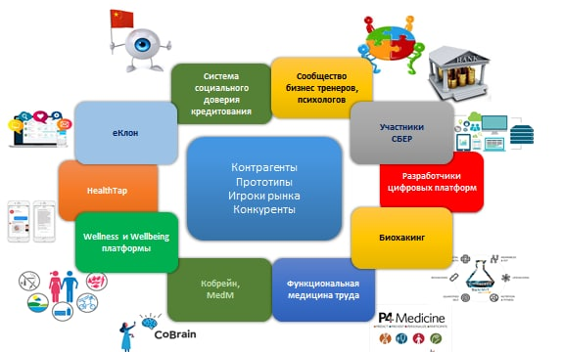
Сервис по управлению человеческим и социальным капиталами
ППреимущества:
База данных обеспечена единой частно-государственной базой данных о человеческом развитии.
Модель управления развитием основывается на комплексном показателе : здоровье-образование-культура–– цивилизационно-культурная среда.

Slide 6
Рынок
Этап 1 (2022-23)
Пилот АСИ-НТИ
10 клиник
2 школы
2 детских сада
Предприятие (два).
Аудит текущего состояния : сбор данных биометрии и лингвистических данных.
Управление персоналом.
1000 физических лиц
Этап 2 (2024-27)
Крупные корпорации (ТЭК, промышленность, транспорт, строительство).
Банки и страховые компании.
Retail (сети розничной торговли).
Медицинские и образовательные организации.
Средние и мелкие предприятия.
20 корпоративных заказчиков
Этап 3 (2028-2030)
Государственный сектор
индустрии биомедицинских услуг.
Государственный сектор образования.
Развитие региональной сети.
Интеграция с Единой биометрической системой идентификации личности, с ФОМС, ФСС, ЕГИСЗ (ЕМИАС г. Москвы и Московской области).
Международные рынки:
страны Евразийского Союза, СНГ, БРИКС, Китай, Вьетнам, Иран, Турция, Индонезия, Филиппины, Таиланд, страны Африки.
30 млн. обслуживаемых физических лиц.
Этап 4 (2031-2032)
Масштабирование
Расширение рынка сбыта продукта
Задача - более 30 млн. пользователей:

Slide 7
Бизнес-модель тарифы подписки
Млрд. руб.
А теперь нужно чётко и внятно рассказать как среди всех этих конкурентов, прекрасных действующих и потенциальных потребителей вы планируете зарабатывать? Кто вам платит? Сколько платит, какой чек? Какова себестоимость? Из чего она обычно складывается? (удалить это после заполнения слайда)
МОДЕЛЬ КОММЕРЦИАЛИЗАЦИИ

Slide 8
Текущие результаты
Сборка: определение этапа развития бизнеса (по состоянию на 01.06.2022)
Что уже сделано по продукту? Какой удалось пройти путь. Какие были успешные кейсы, клиенты (если есть продажи, напишите количество клиентов) или предварительные договорённости, привлечённые инвестиции и другое
(удалить это после заполнения слайда)
 | Получатель | Оборот | Стадия финан-сирования | Команда | Стадия готовности продукта | Сумма финан-сирования | Сумма своих средств
Платформенные решения
Программы здоровья и благополучия работников (проект «Health Balance») | ООО МИП «Новая Ремедика»: | 18,5 млн. руб. | SEED 1 | 7 чел. | пилотный продукт, TRL-5 | 15 млн. руб. | 10 млн. руб.
Управляемая медицинская помощь (Медицина здоровья) | ООО «УМП» | 25 млн. год. | SEED 1 | 2 чел / 10 чел. внешних | пилотный продукт, TRL-5 | 26 млн. руб. | 6 млн. руб.
IT-платформа ЕЦОЗ (единое цифровое окно здоровья) | ООО «Портал РАМН» | 0 | PRE-PRE-SEED | 1 чел. | Макет TRL-2 | 34,7 млн. руб. | 34,7 млн. руб.
Платформа x兀 | ООО «ПЛЕЙЕРС КОУЧЕС» | 10 | PRE-SEED | 2/ | Прототип TRL 3 | 1 млн. руб. | 9 млн. руб.
Мобильные и игровые решения
Группа компаний Телемедик (удалённые медицинский мониторинг здоровья водителей, и технический контроль ТС) | ГК «Телемедик» | 24 млн. год. | SEED 1 | 7 чел / 10 чел. внешних. | пилотный продукт TRL-5
Ассоциация Safety Games 360 (образовательные программы, тренинги, мобильное приложение) | ООО «Каталена» | 1,5 млн. руб в год. . | PRE-PRE-SEED | 1 человек | Макет TRL-1 | 1 млн. | 0
Нематериальные средства (предметы авторского права, методические средства, софт, базы данных ) |  | 36,8 млн. | - | 50 | - | - | -
Основные средства (недвижимость: медицинский центр) |  | 88 млн. | - | 1 | - | - | -

Slide 9
Планы развития
1. Разработка мобильного приложения к Программе «Укрепление здоровья работника» (кнопки 1,2,3,4) - запуск MVP – сентябрь 2022.
2. Ребрендинг продуктовой линейки «Корпоративная программа укрепления здоровья работника/родителя/ребёнка». Создание программы «Человеческий и социальный капиталы семьи, корпорации, региона» и мобильного приложения (кнопки 1,2,3,4,5,6,7) - запуск MVP – декабрь 2022.
3. Обновление организационной и IT-платформы, базы данных юридических и физических лиц (АI, ML, DL).
Включает технологии: блокчейн, цифровой двойник человека, PROFILE (цивилизационно-культурного моделирования), виртуальная и дополненная реальность.
4. Создание сервиса «Управление человеческим и социальным капиталами человека, семьи, корпорации, региона», интегрированного с государственными и негосударственными базами данных в области медицины, образования, труда, экономики и бизнеса, науки и культуры – 2023-2025 гг.
5. Расширение линейки продукции сервиса
«Управления человеческим и социальным капиталами» за счёт ряда программ м мобильных приложений.

Slide 10
Интеллектуальная собственность
 | Целевая аудитория | Интеллектуальная собственность | Рынки
Сервис по управлению индивидуальным человеческим и социальным капиталами (человека, семьи, организации, территории) | B2B B2C | Лицензия на методику, Регистрация ПО | Здоровьесбережение, образование, менеджмент
Мобильное приложение «Узор Здоровья» | B2B | Лицензия на методику, регистрация ПО | Здоровьесбережение, образование, информатика, менеджмент
Активная информационно-аналитическая программа ИИ PROFILE | B2B | Лицензия на методику, регистрация ПО | Информатика, образование, здравоохранение

Slide 11
Финансы
Структура затрат на масштабирование бизнеса
Объём финансового обеспечения реализации проекта (руб./ первый год)
№ | Вид расходов | За счёт средств федерального бюджета | За счёт внебюджетных источников
1 | Расходы на оплату труда | 109 680 000 | 11 280 000
2 | Материально-технические расходы | - | 2 000 000
3 | Технологические работы и услуги | 58 320 000 | 35 420 000
4 | Заказ исследований | 32 400 000 | 4 000 000
5 | Расходы на патентование | - | 4 000 000
6 | Лицензионные платежи |  | 100 000 000
7 | Программное обеспечение |  | 3 000 000
8 | Консультационные услуги, маркетинг |  | 200 000
9 | Организационные расходы |  | 500 000
10 | Командировочные расходы |  | 500 000
11 | Прочие расходы | 500 000
 | Всего | 200 400 000 | 160 700 000

Slide 12
Предложение для инвестора
 | Себестоимость | Сегмент | Стоимость продукта | Доля от будущей прибыли | Выход инвестора из проекта Срок окупаемости
Сервис по управлению индивидуальным человеческим и социальным капиталами (человека, семьи, организации, территории) | 6,5 млн. | В2B | 500 руб. мес. частн. польз., 2 млн. год. (корпорация 1000 польз) | 30% | Возврат средств с 30 % Доля от прибыли 10 % Срок окупаемости 1 год
Мобильное приложение «Узор Здоровья» | 2,5 млн.
Лицензия (неисключительное право) ИИ PROFILE* | 7,1 млн. | В2B | 10 млн. | 45% | Возврат средств после продажи лицензии Партнер - дивиденды от сервисов, 10%
* Позволяет создавать и использовать ряд IT продуктов и сервисов для осуществления прогнозной аналитики, кластерного менеджмента,
педагогических измерений, игровых решений и пр.

Slide 13
Предложение для Партнера
Продукт | Сектор | Партнёр | Запрос | Предложение
Сервис по управлению индивидуальным человеческим и социальным капиталами | B2G | Министерство Образования и науки, Просвещения, Здравоохранения, Министерство труда и социальной защиты РФ, Минцифры | Договор о пользовании и сборе баз данных | Инструмент повышения производительности труда работника Управление человеческими ресурсами – программа Укрепления здоровья работника
 |  | Росстат, ГОСТЕХ и др. базы данных, Сбер | Договор о пользовании и сборе баз данных
 | В2B B2G | Скидка на пользование сервисом на 1 год 50% (1 млн./1000 чел.) Родительская ассоциация | Создание совместного пилотного проекта
Лицензия PROFILE | В2B | Минцифры | - | Цифровой профиль - отбор персонала с высоким человеческим капиталом
Мобильное приложение «Узор Здоровья» | В2B | Фонд содействия инновациям | -

Slide 14

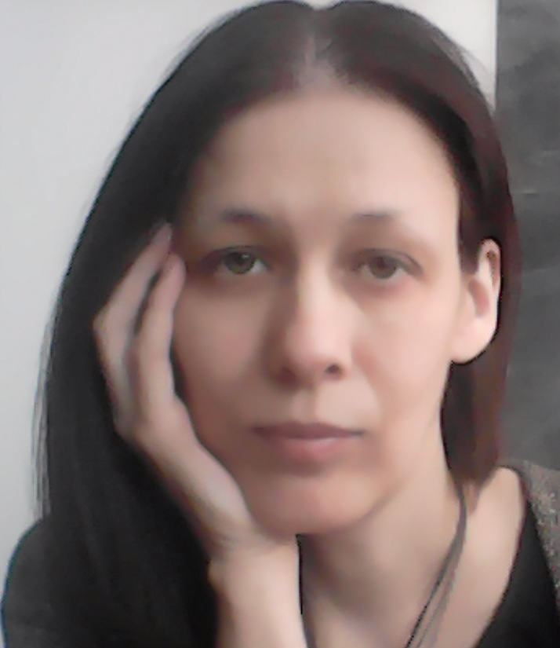
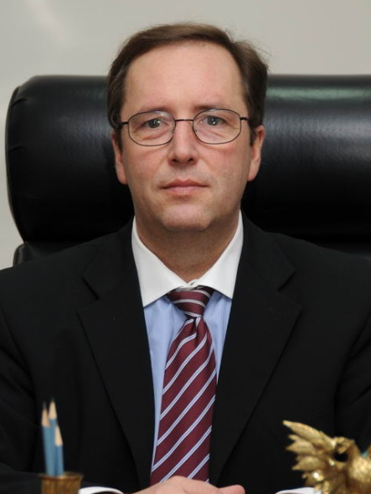
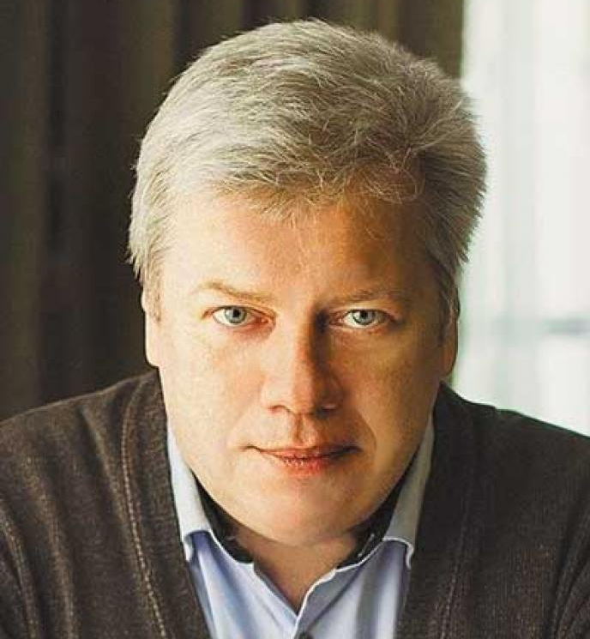
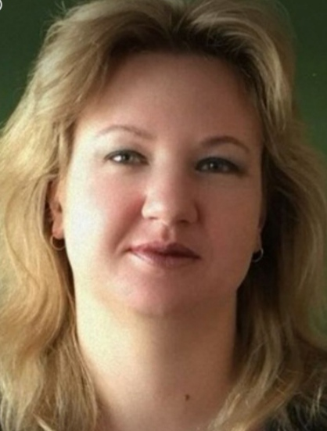
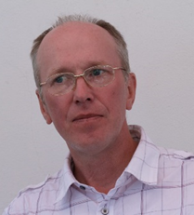

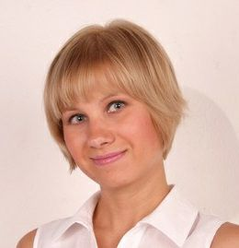

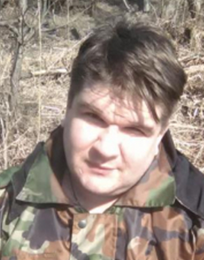
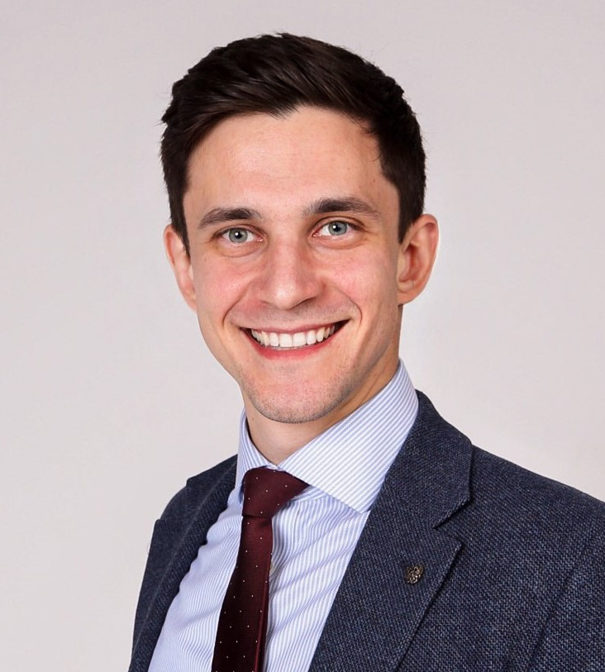
Команда
 | Сабанина Наталия Рафаэлевна – инициатор проекта, профессиональная область - философия образования, теория и практика человеческого и социального капиталов, проектный менеджер, преподаватель |  | Кузнецов Петр Павлович – профессор, д. мед. наук, совладелец медицинской страховой компании «Медстрах» и её руководитель в течение 30 лет, идеолог развития биомедицины и технологий цифрового двойника человека.
 | Трушкин Сергей Юрьевич – цифровая трансформация и менеджмент, разработчик методологии ресурсно-целевого моделирования, преподаватель |  | Медведева Диана Владимировна – главный региональный эксперт WSR и «Абилимкикс» по компетенции «Предпринимательство», специалист по бизнес-планированию, экономист, региональный эксперт АСИ по направлению «Образование и кадры».
 | Шарнин Михаил Михайлович – специалист в области информационных технологий, к.т.н., разработка программ ИИ |  | Сокирянская Елена Алексеевна - архитектор экосистем для человека и бизнеса, подбор кадров и GR.
 | Козинец Елена Андреевна – проекты в области геймификации образовательного процесса в сфере охраны труда |  | Соколова Маргарита Владимировна – бренд-директор PR-агентства, имиджмейкер-аналитик, консультант по репутации, маркетинг территорий и государственного управления
 | Калинин Степан Сергеевич – к. филол. н., лингвист – разработчик тезауруса для программы ИИ, переводчик. |  | Рыбаков Иван Александрович - специалист в области упаковки продукта и продаж. Реализованы проекты по укреплению здоровья работников

Slide 15

Архипелаг 2022: #НастоящееБудущее
Контакты
Технологии, которые работают
Сайт | https://in-reality.ru/user/4770/
Телефон | +7 (965)274-90-25
email | myzeinatali@mail.ru

